Slide 1
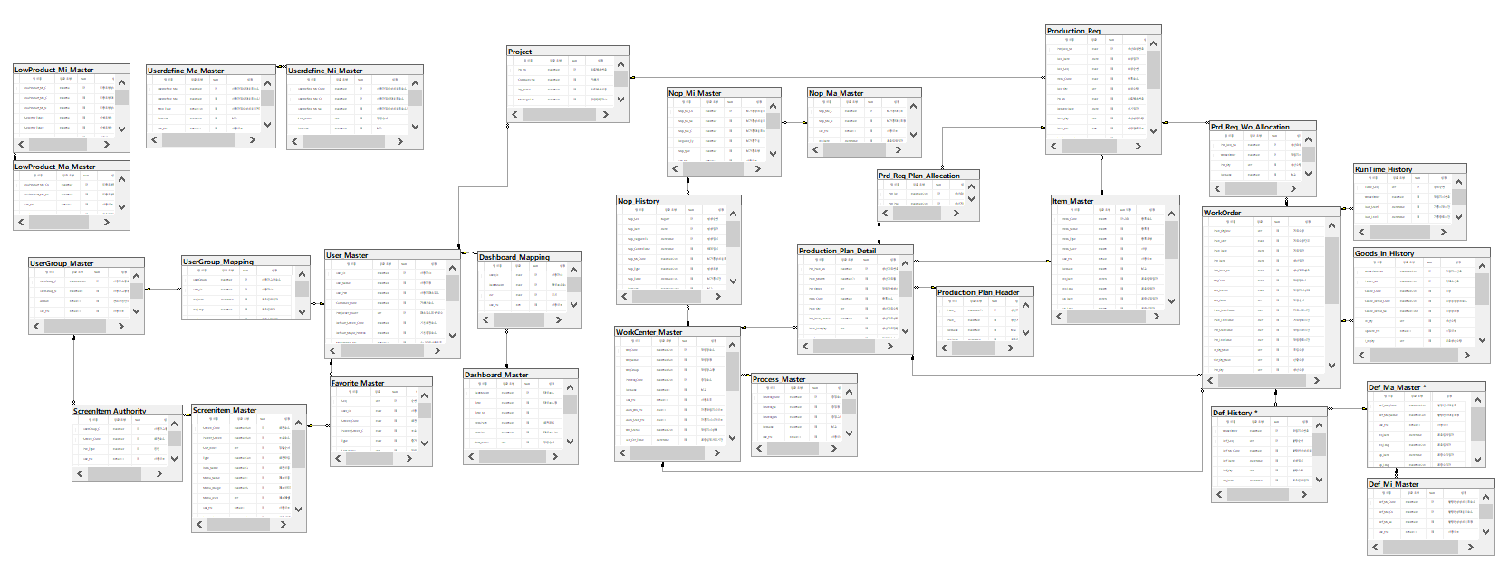
전체 ERD
시스템 설정 및 기준정보 관련 테이블
생산 관련 테이블

Slide 2
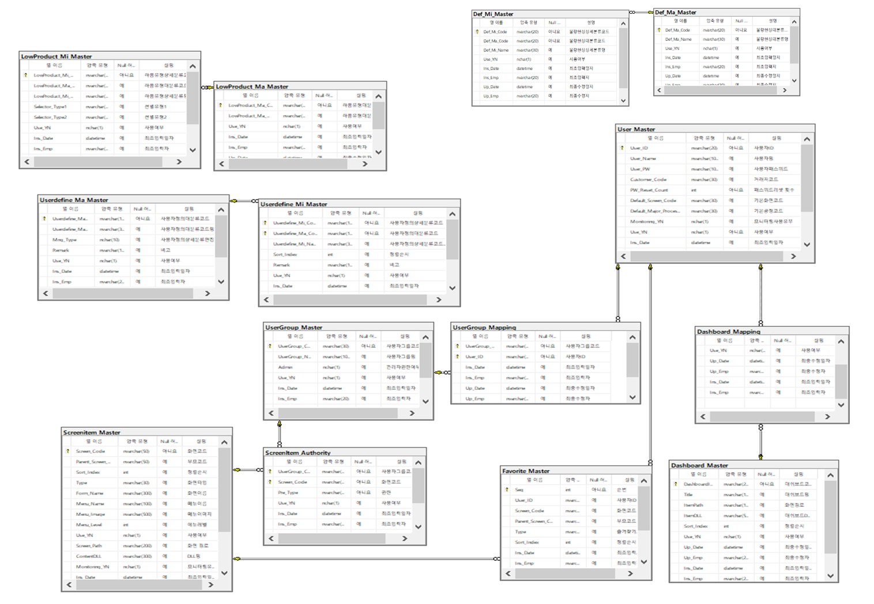
시스템 설정 및 기준정보 관련 테이블

Slide 3
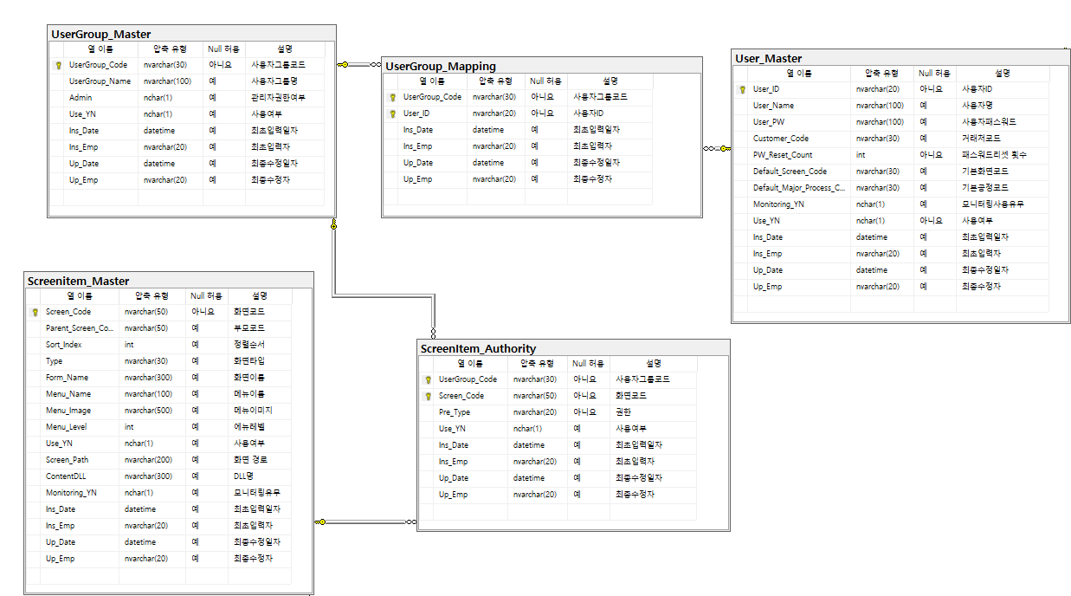
시스템설정 - 사용자 그룹
시스템설정 - 사용자
시스템설정 - 사용자 그룹별 권한

Slide 4
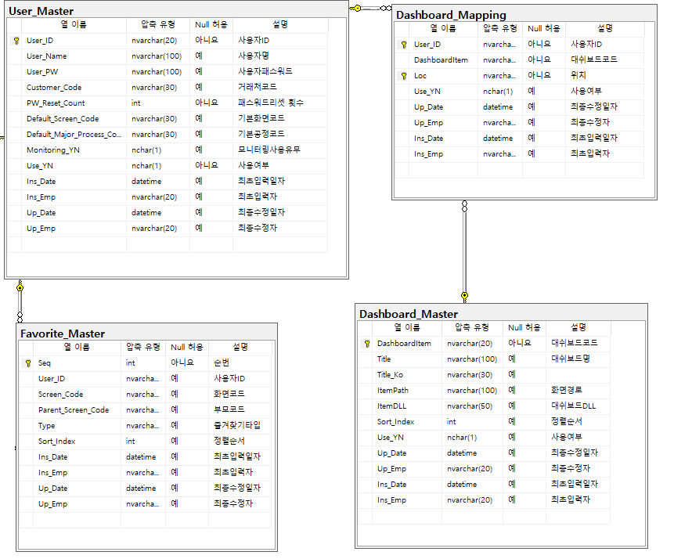
메인 – 즐겨찾기
메인 – 대쉬보드 설정

Slide 5
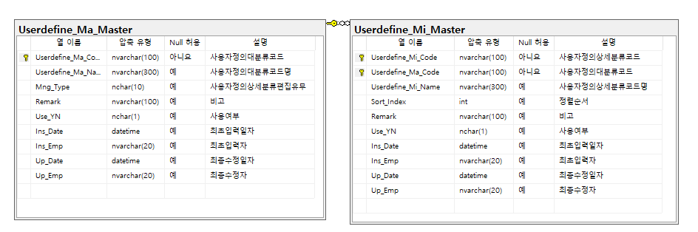
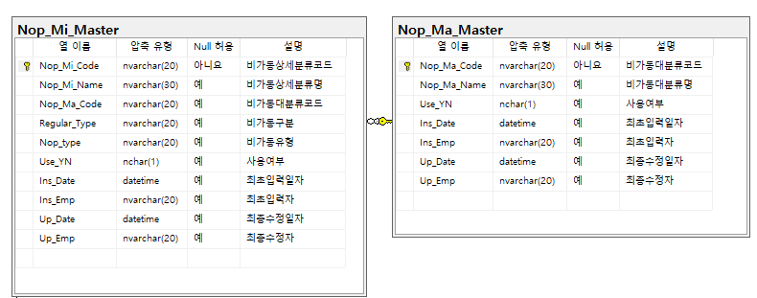
기준정보 - 사용자정의
기준정보 - 비가동

Slide 6
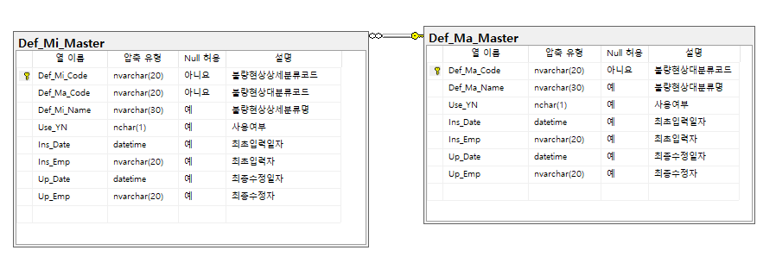
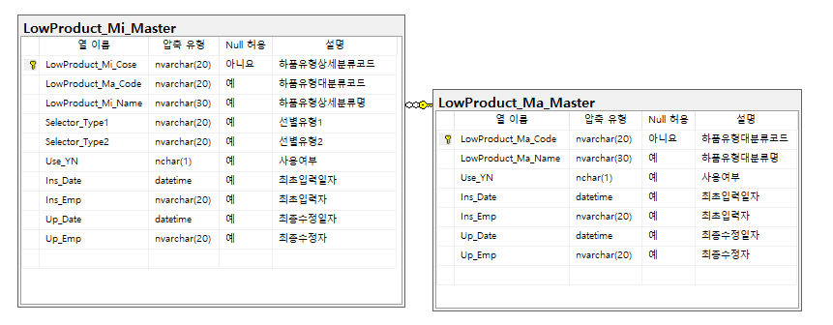
기준정보 - 불량현상

Slide 7
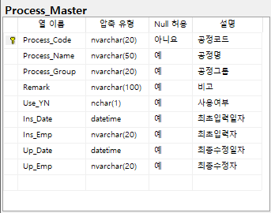
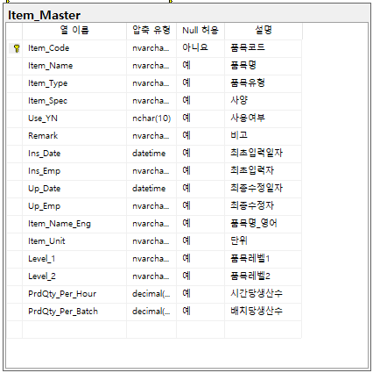
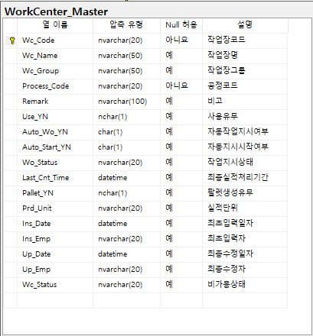
기준정보 - 공정정보
기준정보 - 품목정보
기준정보 - 작업장정보

Slide 8
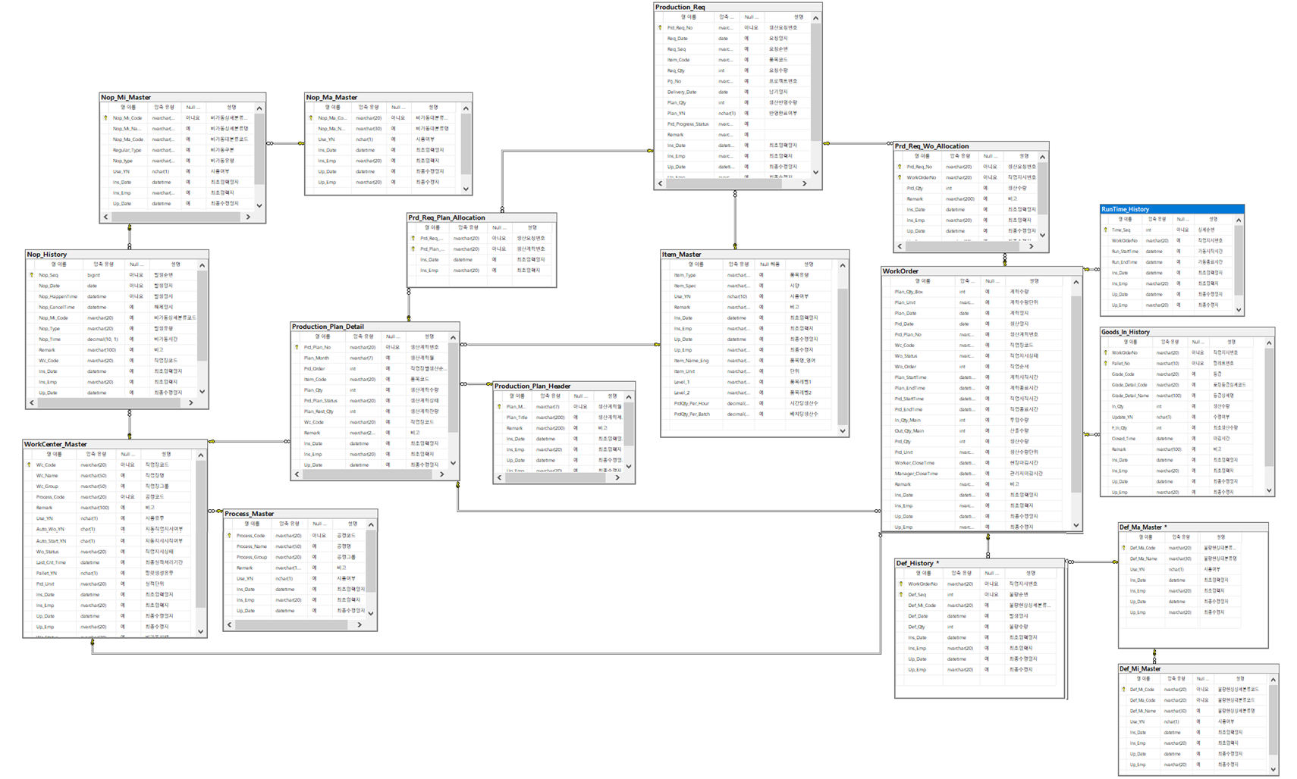
생산 관련 테이블

Slide 9
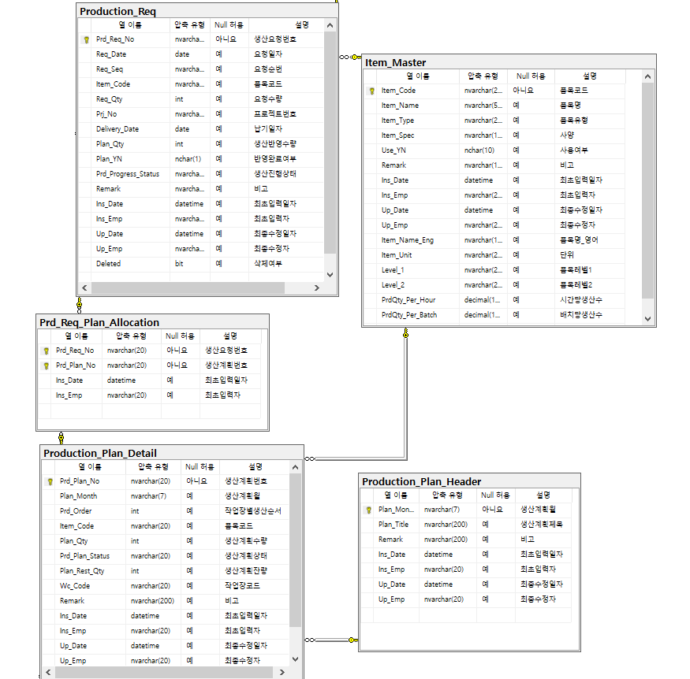
생산관리 – 생산요청관리
생산관리 – 생산계획관리

Slide 10
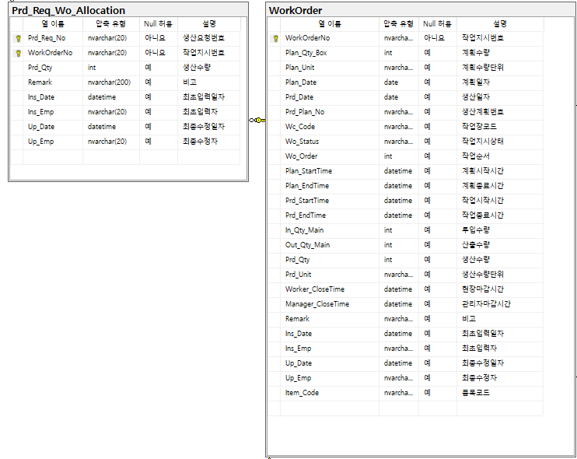
생산관리 – 시유 작업지시 생성
공정관리 – 작업지시 생성 및 마감

Slide 11
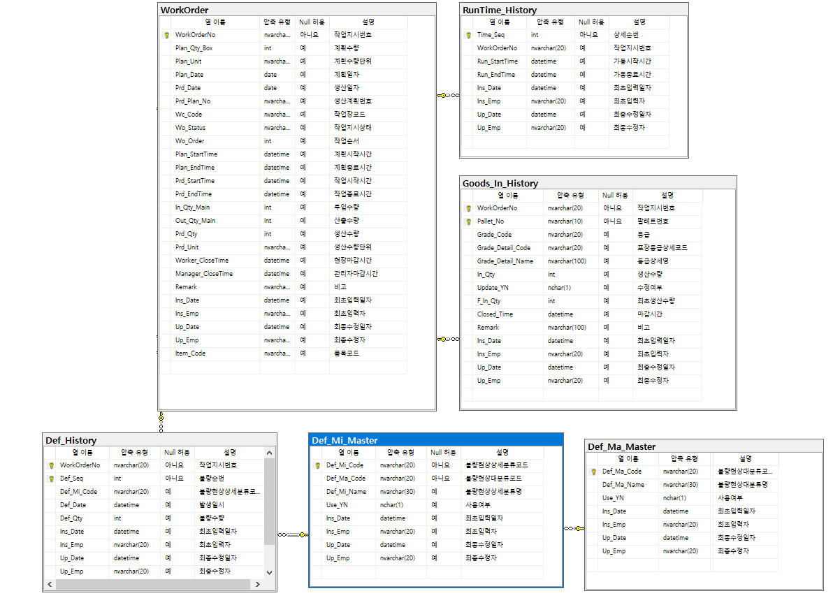
공정관리 – 시간대별 실적조회
공정관리 – 월별생산현황

Slide 12
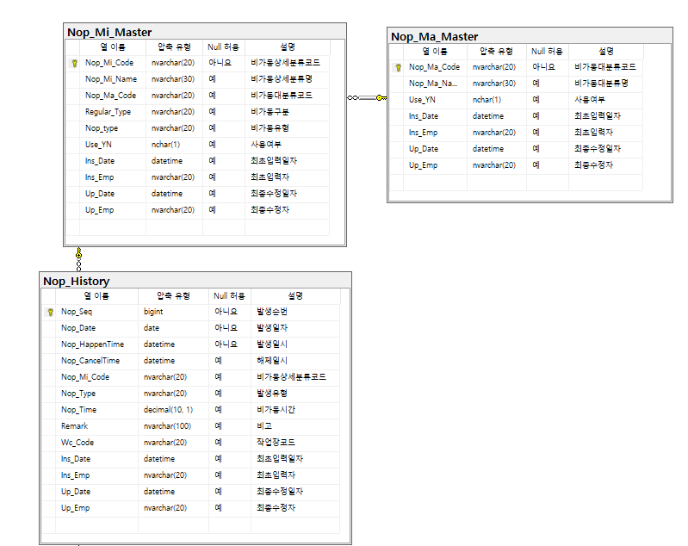
공정관리 - 비가동내역

